Slide 1
「慧办」项目架构图表
本地私有化智能办公平台
图2：四大核心创新点协同关系图 | 图3：系统总体架构图
AI 生成

Slide 2
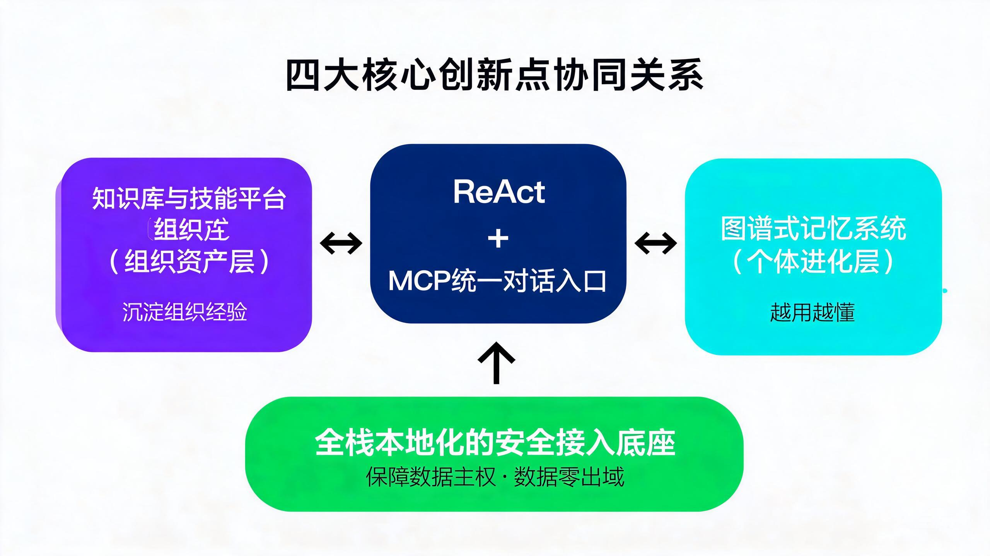
图2 四大核心创新点协同关系图
1
AI 生成

Slide 3
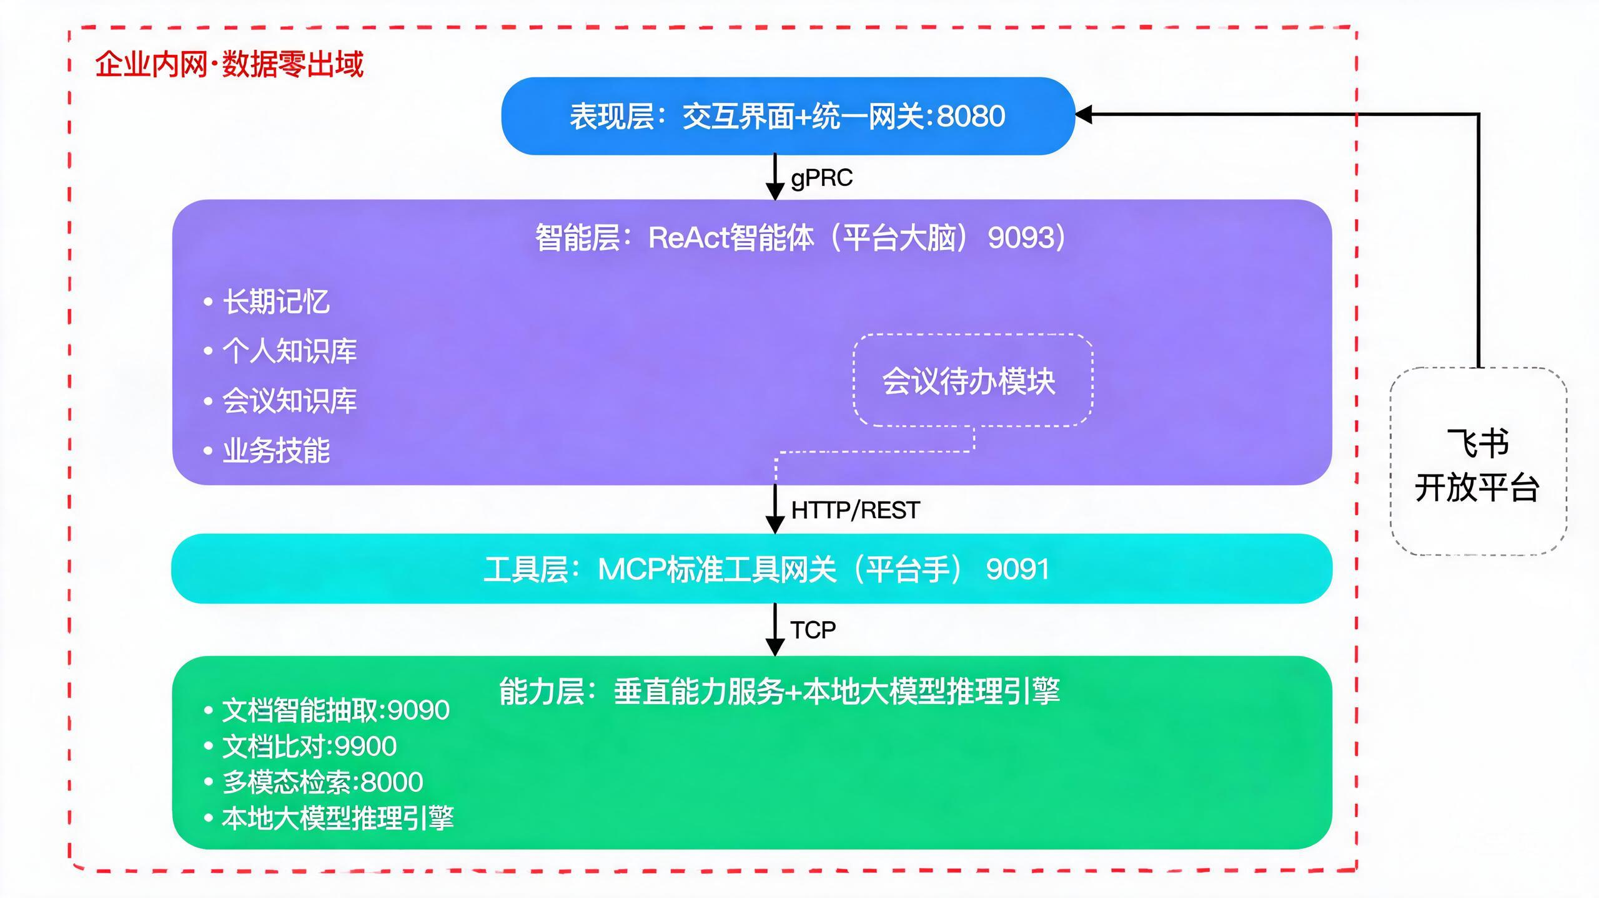
图3 系统总体架构图 · 四层分层设计
2
AI 生成

